Slide 1
Складове от данни
Data Warehouse

Slide 2
DW – същност
Предметно ориентирана, интегрирана, обвързана с времето, непроменлива съвкупност от данни, предназначена за подпомагане вземането на решения (William Inmon);
Характеристика на DW:
Предметна ориентация – около основните обекти в организацията (клиенти, материални запаси, продажби и др.);
Интегриране на данни от различни източници;
Обвързаност с времето – данните се отнасят за конкретен времеви период;
Непроменливост – не се актуализират, а се добавят нови данни.

Slide 3
Сравнение на DW (BI) и OLTP- бази
OLTP | DW
Детайлни (оперативни) данни | Детайлни и обобщени данни
Обработка на транзакции | Анализ и извличане на знание
Много на брой атомарни операции по добавяне и актуализиране | Периодично зареждане на голям обем данни чрез пакети работа (batch jobs)
Текущи данни | Исторически данни
Данните са ориентирани към приложенията | Данните са ориентирани към обект(и) от предметната област
За поддържане на ежедневните бизнес операции | Планиране, решаване на проблеми, подпомагане вземането на решения
Предсказуеми, структурирани, формални заявки | Непредсказуеми, неструктурирани, неформални запитвания
Нормализиран модел на данните (3NF) | Денормализирани (многомерни) структури

Slide 4
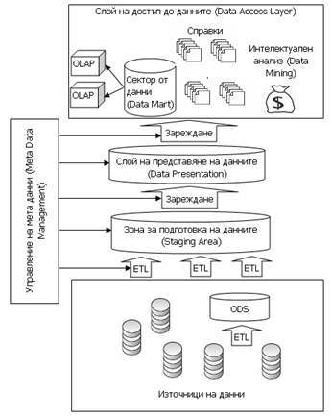
Компоненти на DW
Оперативни източници на данни (Operational Data Source) – OLTP и др.;
Оперативен склад от данни - данни за текущия период;
Зона за подготовка на данните - интегриране, изчистване и трансформиране (3NF, flat files);
ETL;
Слой на представяне на данните:
Атомарен слой;
Сектори (витрини) от данни;
Справки и отчети;
Data Mining;
Слой на достъп до данните.

Slide 5
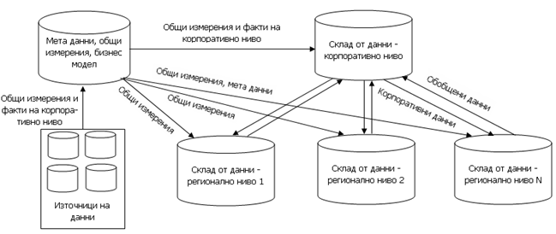
Разпределена архитектура на склад от данни

Slide 6
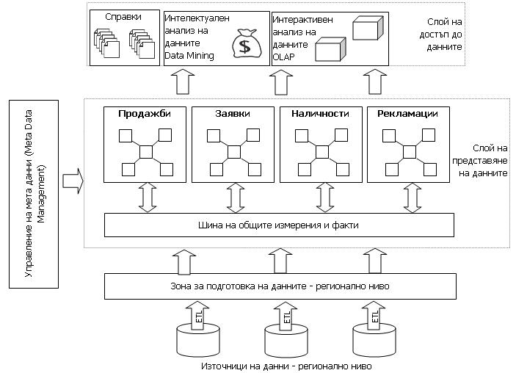
Регионален склад от данни с общи измерения и факти

Slide 7
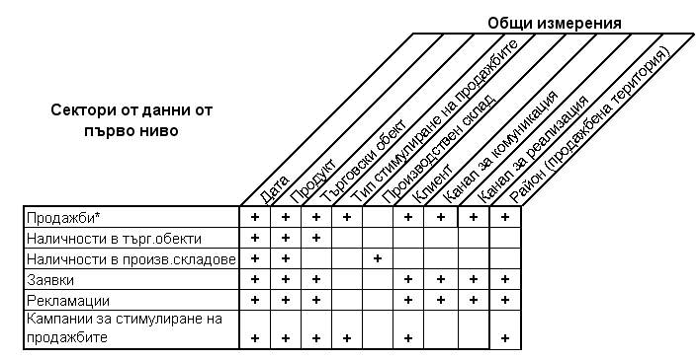
Матрица на общите измерения и факти

Slide 8
Денормализирани модели на данните
Цел – бързо и лесно извличане на данни в различни разрези;
Включва:
Таблица с факти – числови измерители на бизнес процеси (метрики, мерки, факти). Данните могат да са детайлизирани или обобщени;
Измерения (dimensions) – определят направления, по които могат да се обобщават фактите. Измеренията имат членове, които могат да образуват йерархия.
Винаги едното измерение е време (DimTime), обикновено с членове: Year ->Half year -> Quarter -> Month -> Week -> Day;
Измерения 1<->М Факт таблица;
Използват се предимно сурогатни, а не бизнес ключове.
Сектор от данни – една таблица с факти, заедно със свързаните с нея измерения.

Slide 9
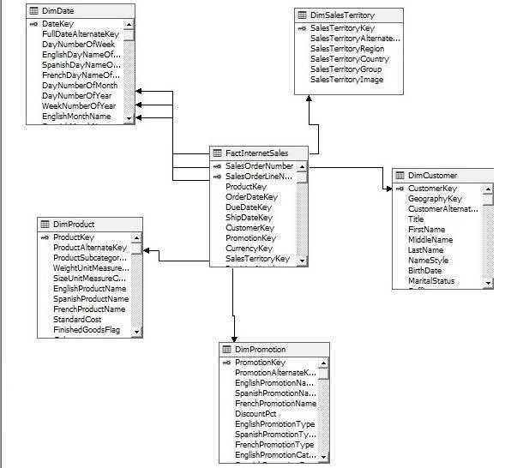
Схема звезда (star schema)

Slide 10
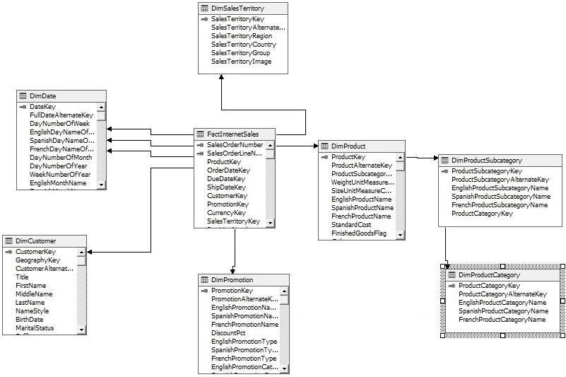
Схема „снежинка“ (snowflake schema)

